Slide 1
Papírtakarékos megoldások
Bálint Viktória
Felkészítő tanárom neve: Endrészné Monori Gyöngyi
Iskolám neve: Békéscsabai Kazinczy Ferenc Általános Iskola
Cím: 5600 Békéscsaba Irányi utca 14.
További információhoz katt ide!

Slide 2
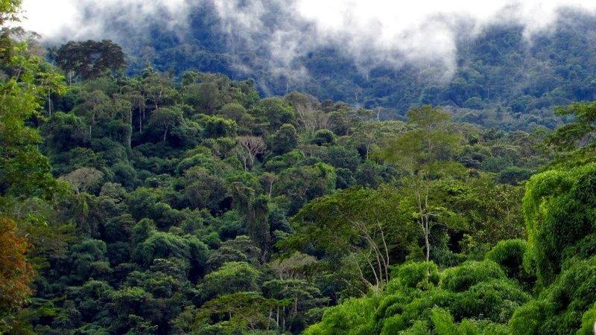
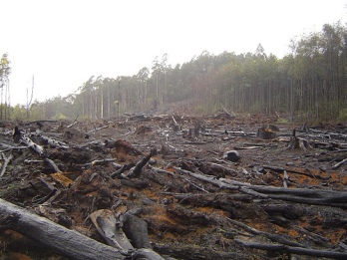
Ne pocsékold a papírt!
Gondolj bele, hogy csak úgy eldobálod a papírt, amit fából készítenek és, hogy mennyi és mennyi fát és mennyi erdőt pusztítanak ki azért, hogy te napi szinten írj, rajzolj, nyomtass !!
Gondolkozz milyen sok papírlapot pocsékolsz el napi szinten!!!
Papír gyártás előtt.
Papír gyártás után.

Slide 3
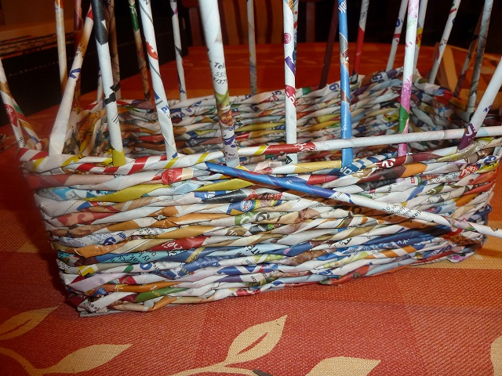
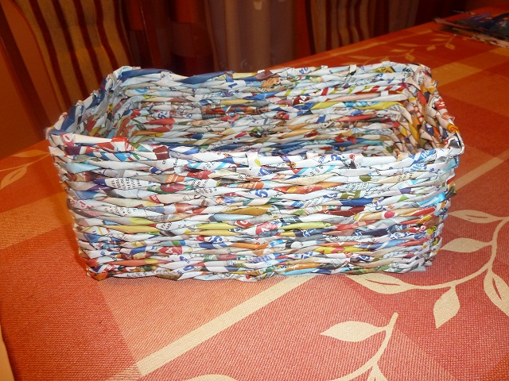
Papír újrahasznosítás
Papírt több féle képen is újrahasznosíthatunk.
Például dekorációt, asztaldíszt, ajtódíszt készíthetünk az újságpapírból.

Slide 4
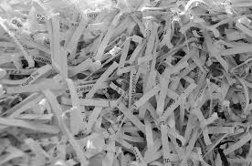
Hasznosítsd újra a környezeted
Figyelj oda mennyi papírt használsz és mennyit hasznosíthatsz újra!

Slide 5
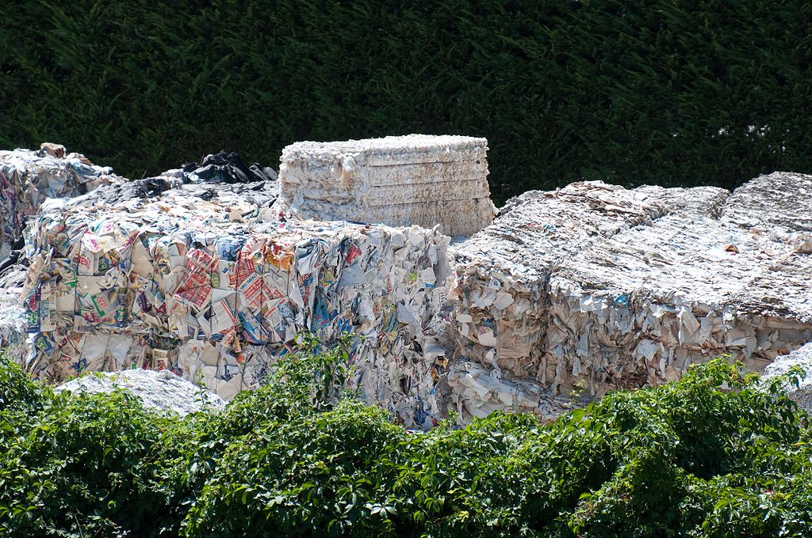
Papírfeldolgozás menete
Először papírtelepre kerülnek a papírok. Utána átdolgozzák. Sok csomagolást készítenek az újrahasznosított papírból ilyen például a tojástartó és a papírzacskók.

Slide 6
Kreatívkodj!
Meg fogsz lepődni, amikor rájössz, hogy majdnem minden papírral tudsz valamit kezdeni. Például az újságpapírt is újrahasznosíthatod akár gyűjtőmunkát is tudsz készíteni némelyik újság cikkből kivágott képekkel díszítheted a munkád.

Slide 7
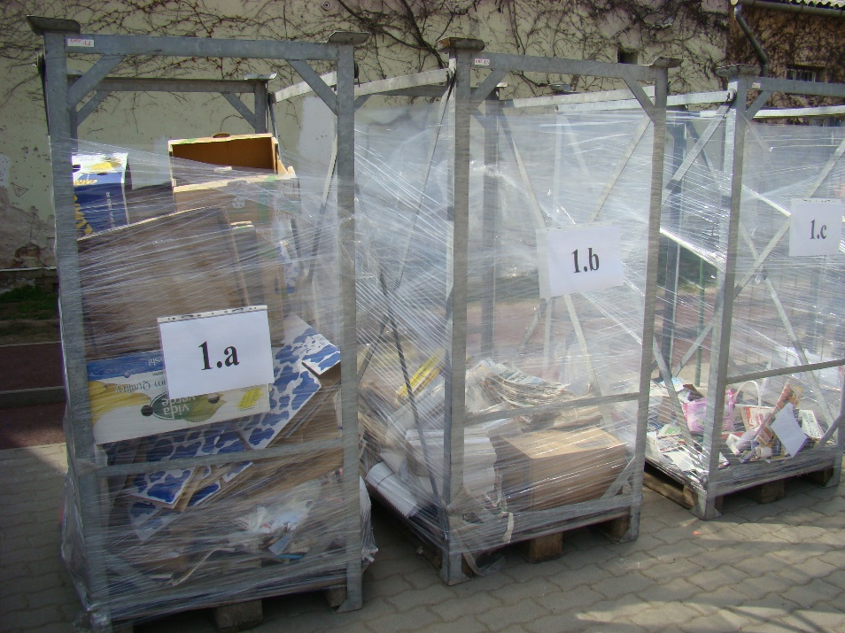
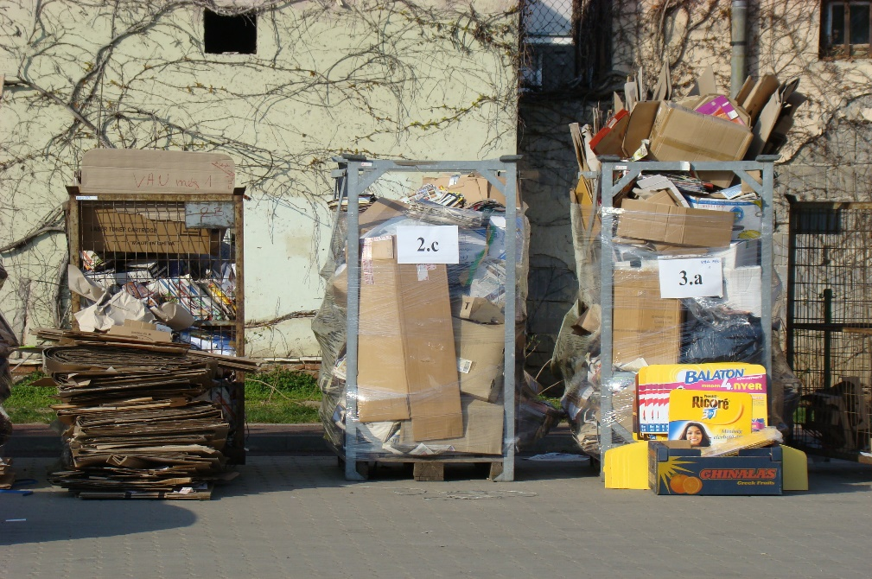
Iskolai papírgyűjtés
Az iskolánkban évente kétszer rendeznek az osztályok között papírgyűjtő versenyt. Ilyenkor a nyertes osztály tortát és más finomságokat kap. Osztályonként akár több tonna papírhulladék is össze gyűlhet.
Ha többet megszeretnél megtudni nézz fel az iskolánk oldalára!
Irány az oldal!

Slide 8
Kérdések
1. Hova kerülnek a kidobott papírhulladékok elszállítás után elsőnek?
a,a kukába
b, a szeméttelepre
c, a papírtelepre
Tovább.

Slide 9
2.Például mit lehet készíteni újságpapírból?
a, wc papírt
b, asztaldíszt
3. Mi készülhet újrahasznosított papírból?
a, sütőpapír
b, tojástartó
Tovább.

Slide 10
Ügyes vagy,sikerült jól válaszolnod a kérdésre!
Vissza a kérdésekre.

Slide 11
Ügyes vagy,sikerült jól válaszolnod a kérdésre!

Slide 12
Köszönöm hogy megnézted a bemutatót!

Slide 13
Források
Képek:
http://www.gyerekperec.com/tudod-e
https://hu.wikipedia.org/wiki/Erd%C5%91irt%C3%A1s#/media/File:Lacanja_burn.JPG
A harmadik dián saját képek láthatók.
https://hu.wikipedia.org/wiki/Pap%C3%ADr-%C3%BAjrahasznos%C3%ADt%C3%A1s#/media/File:Paper_recycling_in_Ponte_a_Serraglio.JPG
https://commons.wikimedia.org/wiki/File:Not_facebook_dislike_thumbs_down.png
https://pixabay.com/hu/pap%C3%ADr-%C3%BAjrahasznos%C3%ADt%C3%A1s-makr%C3%B3-20109/
http://www.publicdomainpictures.net/view-image.php?image=25748&picture=&jazyk=HU
http://www.publicdomainpictures.net/view-image.php?image=25748&picture=&jazyk=HU

Slide 14
Ügyes vagy,sikerült jól válaszolnod a kérdésre!
Vissza a kérdésekhez.

Slide 15
Rossz választ adtál,próbáld újra!
Vissza a kérdésekre.

Slide 16
Rossz választ adtál,próbáld újra!
Vissza a kérdésekre.

